Slide 1
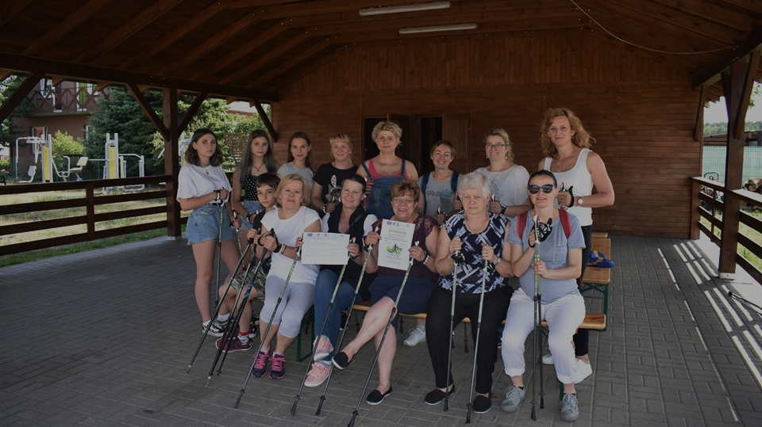
Walne Zebranie Członków LGD Kraina Trzech Rzek Sprawozdanie merytoryczne Zarządu z działalności Stowarzyszenia za rok 2019.
Oborniki wrzesień 2020

Slide 2
Informacje porządkowe
Stowarzyszenie Lokalna Grupa Działania Kraina Trzech Rzek zostało powołane na czas nieokreślony 11 czerwca 2008 roku przez 75 członków założycieli. Stowarzyszenie nie posiada innych jednostek organizacyjnych
KRS 0000311997, REGON 301012220,
NIP 6060065696
Według stanu na 31 grudnia 2019 roku, Stowarzyszenie liczyło 354 członków

Slide 3
Władze Stowarzyszenia
Zarząd
Małgorzata Najdek – Prezes Zarządu
Komisja Rewizyjna
Magdalena Swoboda – Przewodnicząca Komisji Rewizyjnej
Grażyna Foedke – Wiceprezes Zarządu
Andrzej Kosakowski – Wiceprezes Zarządu
Magdalena Przystałowska – Wiceprezes Zarządu
Paweł Bukowski – Członek Komisji Rewizyjnej
Krystyna Ruks -członek komisji rewizyjnej

Slide 4
Rada LGD
Magdalena Binięda - Grzebyta do 12 czerwca 2019 r.
Benigna Binięda od 12 czerwca 2019
Michał Bogacz
Ziemowit Chudziński – sekretarz Rady LGD
Kamila Jankowiak
Tomasz Knopczyk
Marek Krotecki
Bożena Kubiatowicz – przewodnicząca Rady LGD
Jolanta Kusza
Anna Małłek
Błażej Matczuk
Beata Nowak
Krzysztof Oczkowski
Grażyna Wendlandt
Dariusz Wojcieszak – wiceprzewodniczący Rady LGD
Karina Wojdanowicz

Slide 5
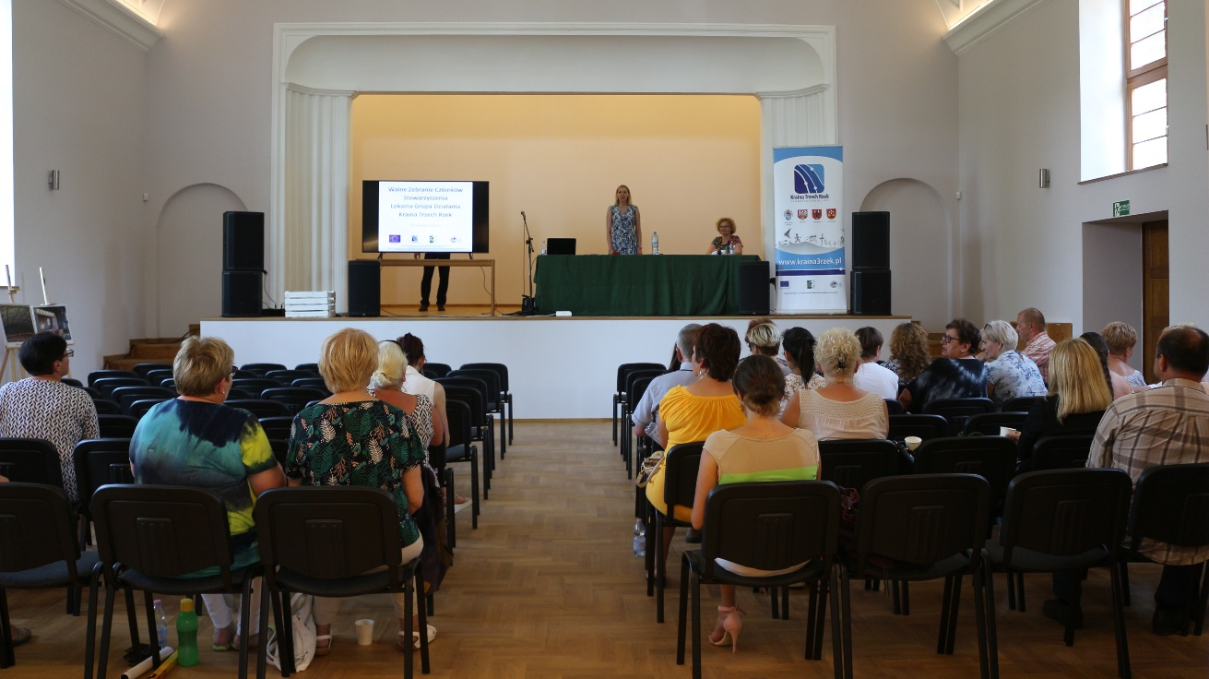
Walne zebranie członków 2019 r.
12 czerwca 2019 odbyło się Sprawozdawcze Walne Zebranie Członków, podczas którego podjęto uchwały w sprawie:
Uchwała nr 1/2019 w sprawie przyjęcia Sprawozdania merytorycznego Zarządu za 2018 r.
Uchwała nr 2/2019 w sprawie przyjęcia Sprawozdania finansowego za 2018 rok.
Uchwała nr 3/2019 w sprawie udzielenia absolutorium Zarządowi Stowarzyszenia Lokalna Grupa Działania Kraina Trzech Rzek.
Uchwała nr 4/2019 w sprawie przyjęcia budżetu LGD na 2019 rok.
Uchwała nr 5/2019 w sprawie odwołania członka Rady LGD.
Uchwała nr 6/2019 w sprawie wyboru członka Rady LGD.
Uchwała nr 7/2019 w sprawie ustalenia i wypłaty świadczeń dla członków zarządu w związku z pełnioną funkcją.

Slide 6
Posiedzenia Zarządu
13 posiedzeń zarządu,
30 uchwał dotyczących kierowania bieżącą działalnością Stowarzyszenia, przyjmowaniem i usuwaniem członków LGD, przyjmowaniem zmian w dokumentach
Omawiane sprawy związane z realizacją LSR – nabory, wydarzenia aktywizacyjne i animacyjne, planowana realizacja projektu współpracy dotyczącego rozwoju infrastruktury turystycznej.

Slide 7
Analiza wdrażania LSR – wybór i realizacja operacji
ogłoszono 14+4 nabory
na kwotę 8 030 255,40 zł
wybrano 90 operacji
na kwotę 6 115 605,69 zł
podpisano 87 umów na dofinansowanie na kwotę 5 965 605,69 zł

Slide 8
4/2019 Podejmowanie Działalności Gospodarczej w tym innowacyjnej
18.03 - 01.04.2019 r. termin naboru
350 000 zł limit środków
17 złożonych wniosków
15 wniosków otrzymało decyzję o dofinansowaniu
7 mieściło się w limicie dostępnych środków
350 000 zł wartość udzielonych premii
Podpisano 7 umów o dofinansowanie
1 wniosek dofinansowany na skutek złożenia protestu

Slide 9
5/2019 Rozwijanie Działalności Gospodarczej w tym innowacyjnej
07.01 - 21.01.2020 r. termin naboru
1 857 177,40 zł Limit środków
33 złożone wnioski
Wybrano do finansowania 22 projekty
na kwotę 1 857 177,00 zł
Wioski są na etapie weryfikacji w Urzędzie Marszałkowskim

Slide 10
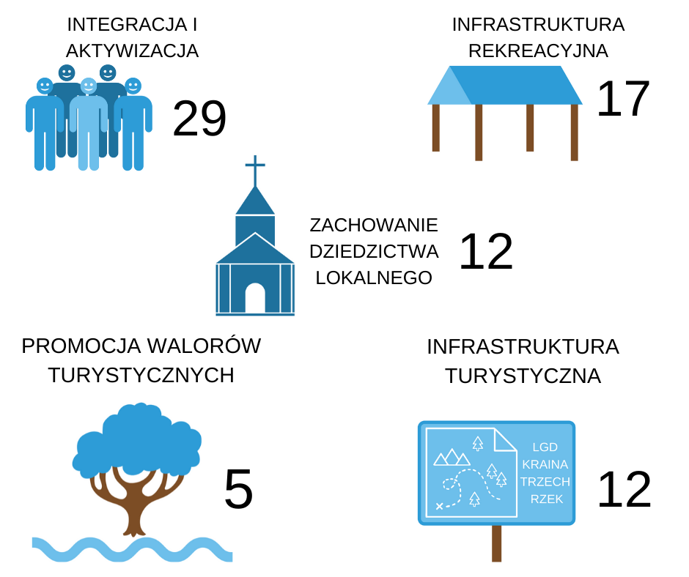
Projekty Grantowe

Slide 11
Projekty realizowane w ramach grantów
Projekt w zakresie rozwoju Kapitału społecznego i promocji walorów turystycznych obszaru
Projekt w zakresie rozwoju ogólnodostępnej i niekomercyjnej infrastruktury rekreacyjnej
Projekt w zakresie rozwoju ogólnodostępnej i niekomercyjnej infrastruktury turystycznej
15 grantów
103 427,00 zł
8 grantów
112 889,00 zł
5 grantów
72 219,00 zł

Slide 12
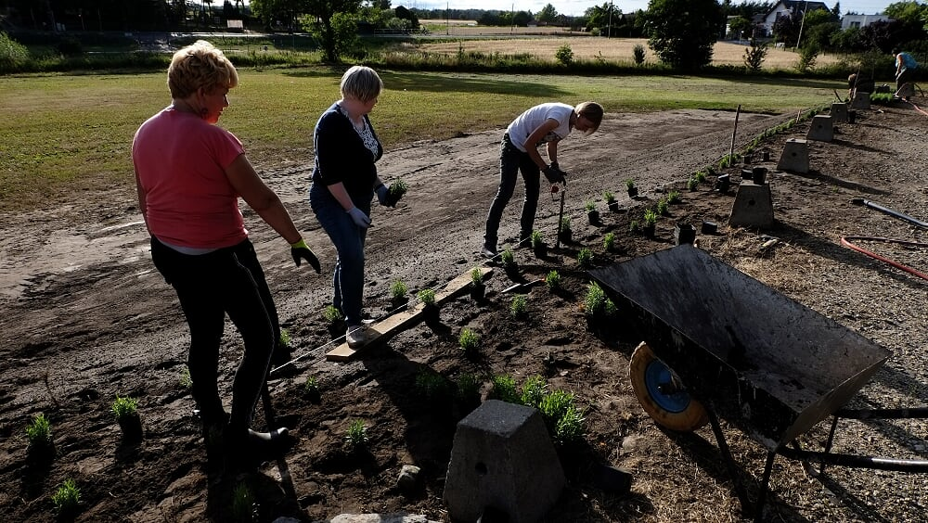
Przygoda z lawendą
Stowarzyszenie Koło Gospodyń Wiejskich w Długiej Goślinie zorganizowało wyjazd studyjny, wykonało prace związane z nasadzeniami lawendowymi oraz zorganizowało warsztaty lawendowe
Wartość projektu: 6 703,00 zł Kwota dofinansowania: 5 140,00 zł

Slide 13
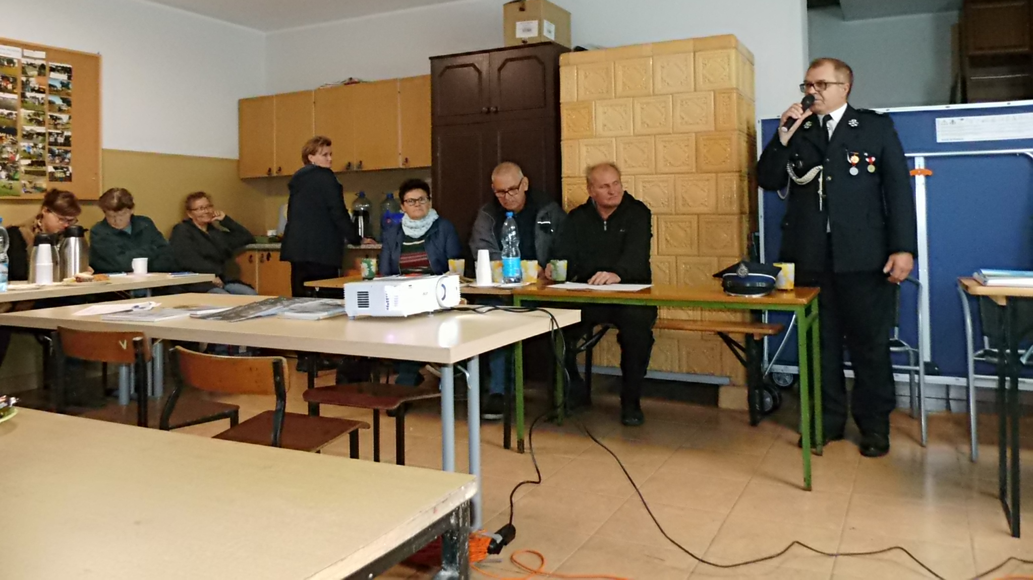
Cykl tematycznych spotkań filmowych
Ochotnicza Straż Pożarna w Wiardunkach zorganizowała spotkania z mieszkańcami, na których zostały wyświetlone stare zdjęcia. Mieszkańcy dowiedzieli się jak wyglądała wieś dawniej i poznali jej historię. Prezentacje zostały poprzedzone pogadanką o ekologii. Zaproszony historyk opowiedział o legendach, przeczytał archiwalne dokumenty i pokazał stare monety.
Wartość projektu: 6 400,04 zł Kwota dofinansowania: 5 000,00 zł

Slide 14
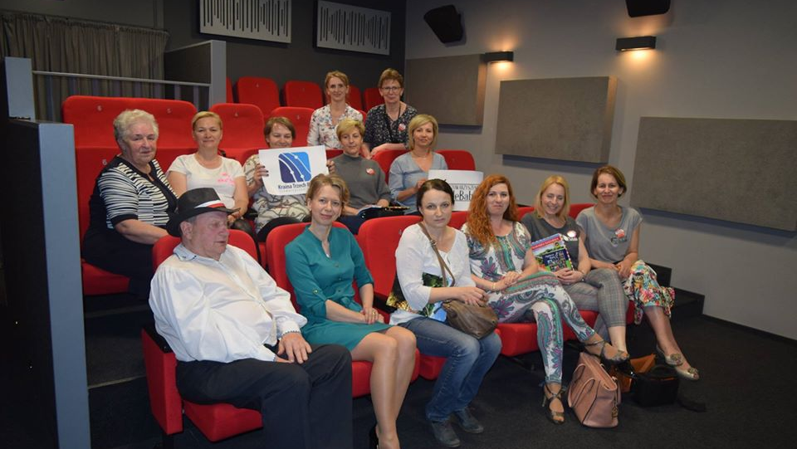
AleBabki dla kobiet - uczymy się, motywujemy, działamy!
Stowarzyszenie AleBabki zorganizowały cykl warsztatów dotyczących rozwoju osobistego i rękodzielnictwa.
Wartość projektu: 8 506,60 zł Kwota dofinansowania: 7 000,00 zł

Slide 15
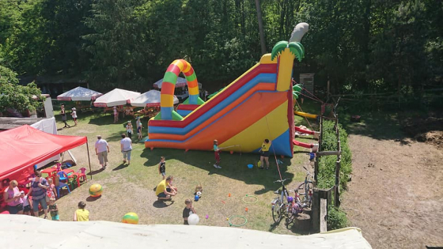
Naturalnie Razem. Ekologiczny piknik integracyjny w Stajni Kawalkada.
Klub Sportowy Kawalkada
Wartość projektu: 8 457,00 zł Kwota dofinansowania: 6 000,00 zł

Slide 16
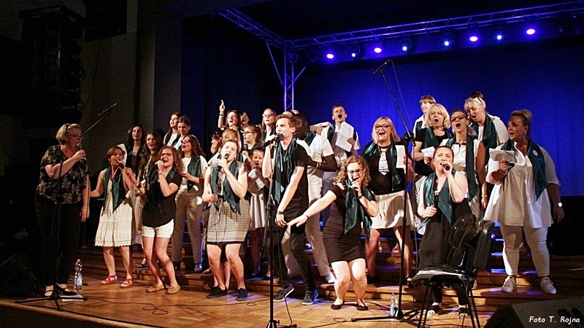
Organizacja warsztatów muzycznych dla środowiska chóralnego oraz dla lokalnej społeczności
Stowarzyszenie Chór im. Józefa Czypka zorganizowało warsztaty Gospel. Gośćmi i zarazem prowadzącymi warsztaty był Chór Gospel Joy z Poznania. Uczestnicy warsztatów otrzymali ciasto, drożdżówki, owoce, cukierki, napoje ciepłe i zimne a na koniec drobny upominek w podziękowaniu za udział.
Wartość projektu: 7516,94 zł Kwota dofinansowania: 5.890,00 zł

Slide 17
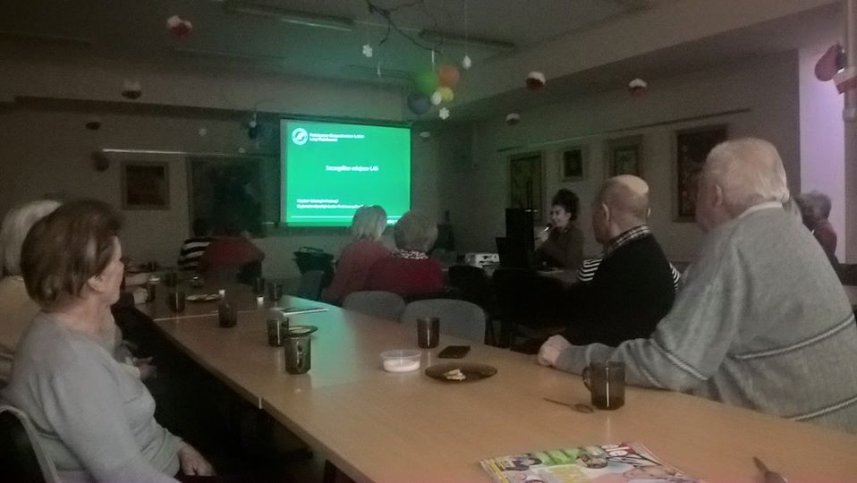
„Przyroda zbliża pokolenia"
Zorganizowanie wystawy ("Las w słoiku" i 10 zdjęć z fotopułapki) oraz przygotowanie przez uczestników projektów plakatów.
Wartość projektu: 5 621,44 zł Kwota dofinansowania: 5 478,00 zł

Slide 18
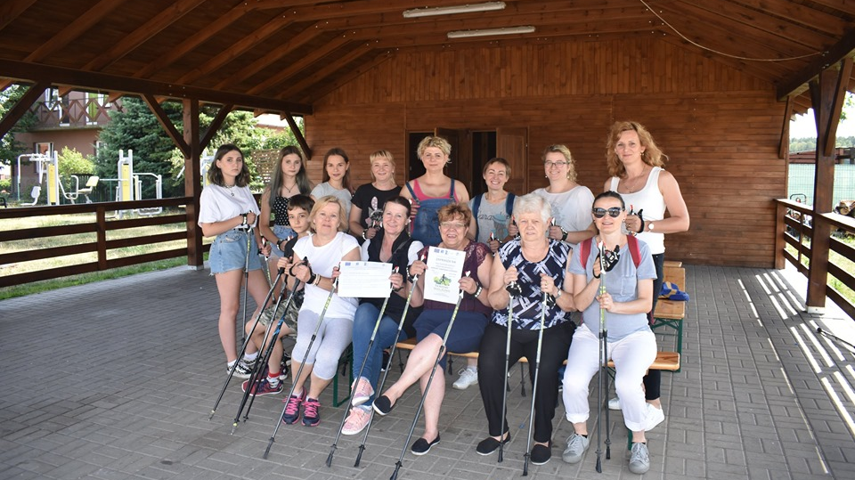
Walk Walk Aktywnie i Turystycznie
STOWARZYSZENIE AKTYWNI RAZEM realizują Projekt “WALK WALK AKTYWNIE I TURYSTYCZNIE” dofinansowany ze środków UE w ramach Grantu LGD Kraina Trzech Rzek. W okresie letnim odbyły się dwa rajdy nordic walking: do Dąbrówki Leśnej oraz Chlebowa.
Wartość projektu: 12 746,50 zł Kwota dofinansowania: 10 000,00 zł

Slide 19
Publikacja o Wargowie
Koło Gospodarnych Kobiet Wargowianki
Wartość projektu: 12 338,00 zł Kwota dofinansowania: 9 998,00 zł

Slide 20
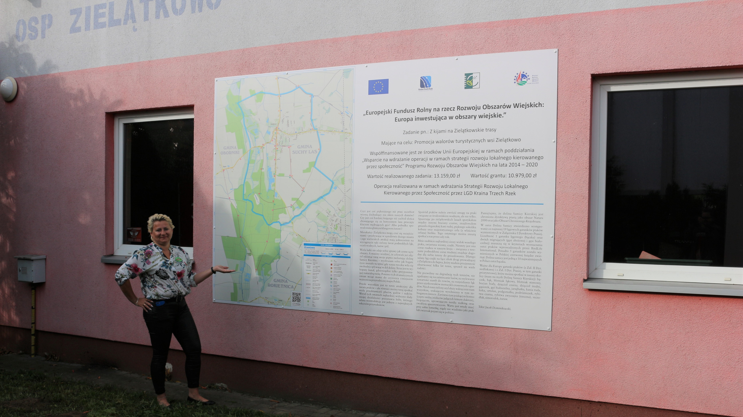
Z KIJAMI NA ZIELĄTKOWSKIE TRASY.
Koło Gospodyń Wiejskich “Pieczona Pyra”, pod auspicjami Gminnego Związku Rolników, Kółek i Organizacji Rolniczych w Suchym Lesie zrealizowało projekt. W Zielątkowie zostało otwartych pięć tras Nordic Walking. Wyznaczenie, oznaczenie tras, wydanie map turystycznych oraz wykonanie dużej tablicy zamontowanej na ścianie remizy OSP.
Wartość projektu: 13 159,00 zł Kwota dofinansowania: 10 979,00 zł

Slide 21
SPAKUJ SIĘ I NA RZEKĘ RUSZ!
OBORNICKIE STOWARZYSZENIE WODNIACKIE APLAGA przygotowało mapę prezentującą teren wokół rzeki Warty w promieniu ok. 15km od Obornik. Na mapkach przedstawiony jest kilometraż rzeki, miejsca charakterystyczne i wyjątkowe, miejsca historyczne oraz atrakcje turystyczne.
Wartość projektu: 11 380,00 zł Kwota dofinansowania: 9 330,00 zł

Slide 22
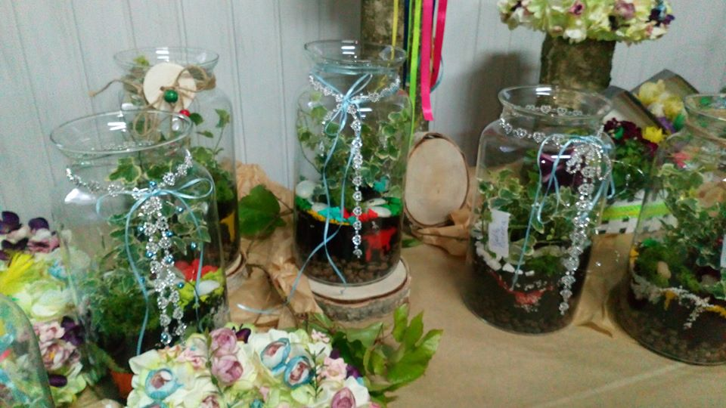
Warsztaty Florystyczne w Skrzetuszu
Kółko Rolnicze w Skrzetuszu przeprowadziło warsztaty florystyczne dla mieszkanek Skrzetusza i Członkiń KGW
Wartość projektu: 7 537,00 zł Kwota dofinansowania: 6 250,00 zł

Slide 23
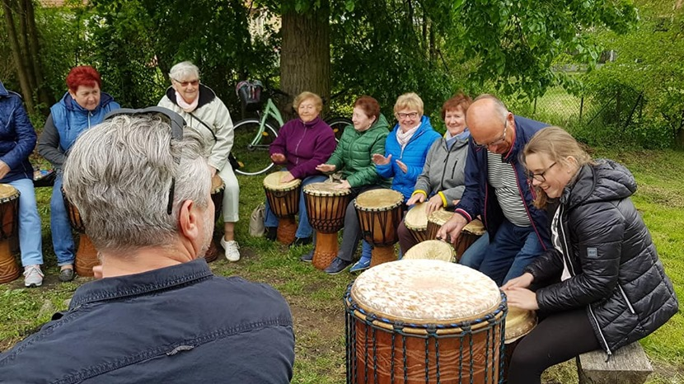
Różne pokolenia – jeden świat – wspólne korzenie
W ramach projektu „Różne pokolenia – jeden świat – wspólne korzenie” zorganizowano konkurs przyrodniczy, w którym rywalizowali seniorzy z Klubu Seniora Dębowy Liść oraz dzieci i młodzież z Zespołu Szkół im. O Mariana Żelazka. Odbył się również wspólny spacer w terenie, nagrywanie słuchowiska, warsztaty bębniarskie oraz biesiadowanie nad brzegami Balatonu. Słuchowiska przygotowane przez seniorów i młodzież z Chludowa, miały swoją oficjalną premierę na spotkaniu kończącym projekt. W restauracji “Ogród Smaków”, spotkali się uczestnicy projektu i zaproszeni goście, aby przypomnieć sobie wspólnie przeżyte chwile i ciekawe doświadczenia.
Wartość projektu: 8 376,12 zł Kwota dofinansowania: 6 198,00 zł

Slide 24
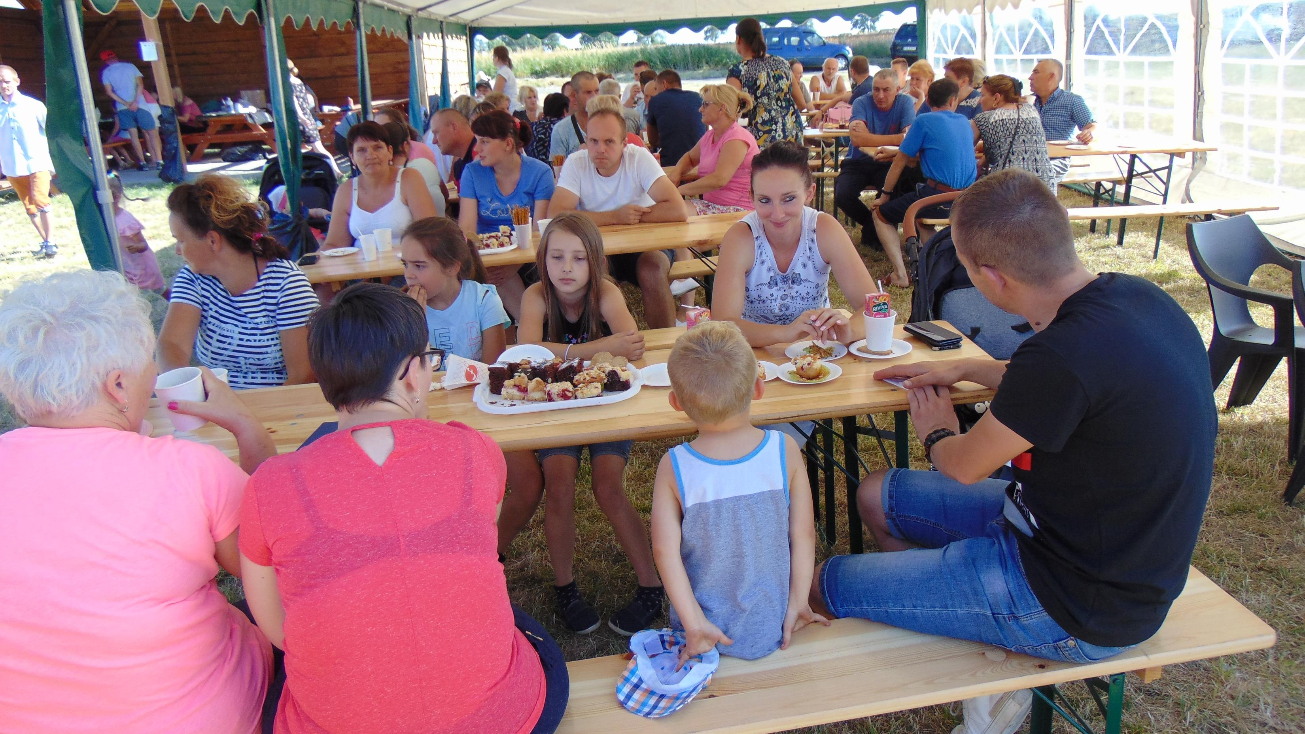
Warsztaty dla dzieci i dorosłych - Żerniki 2019
Stowarzyszenie Na Rzecz Rozwoju Wsi Żerniki, zorganizowało piknik dla mieszkańców wsi pt. “Warsztaty dla dzieci i dorosłych”. Nieustającym zainteresowaniem cieszyły się zajęcia z decoupage. Dodatkową atrakcją był przyjazd na sygnałach Ochotniczej Straży Pożarnej z Rożnowa. Panowie, fachowo przeprowadzili kurs pierwszej pomocy, a także uatrakcyjnili swój pobyt kurtyną wodną.
Wartość projektu: 8 321,00 zł Kwota dofinansowania: 5 681,00 zł

Slide 25
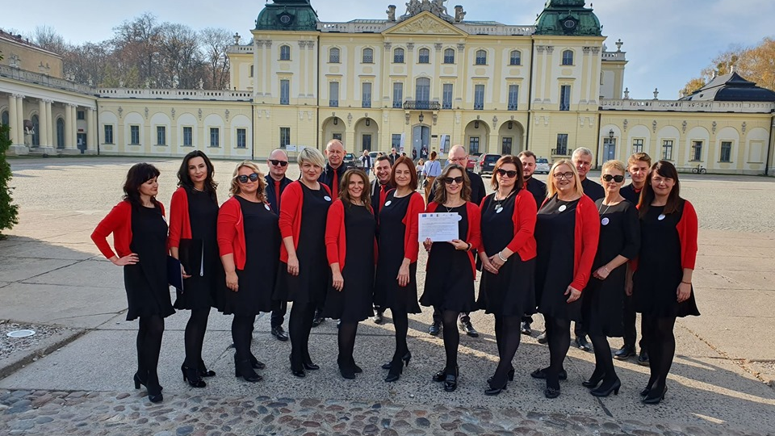
Integracja z lokalną społecznością poprzez organizowanie koncertów i wyjazdy na konkursy krajowe i zagraniczne.
Stowarzyszenie Chór im. Józefa Czypka na MIĘDZYNARODOWYM KONKURSIE CHÓRALNYM w Białymstoku. Otrzymali Brązowy Dyplom w kategorii sakralnej.
Wartość projektu: 10 554,43 zł Kwota dofinansowania: 6 240,00zł

Slide 26
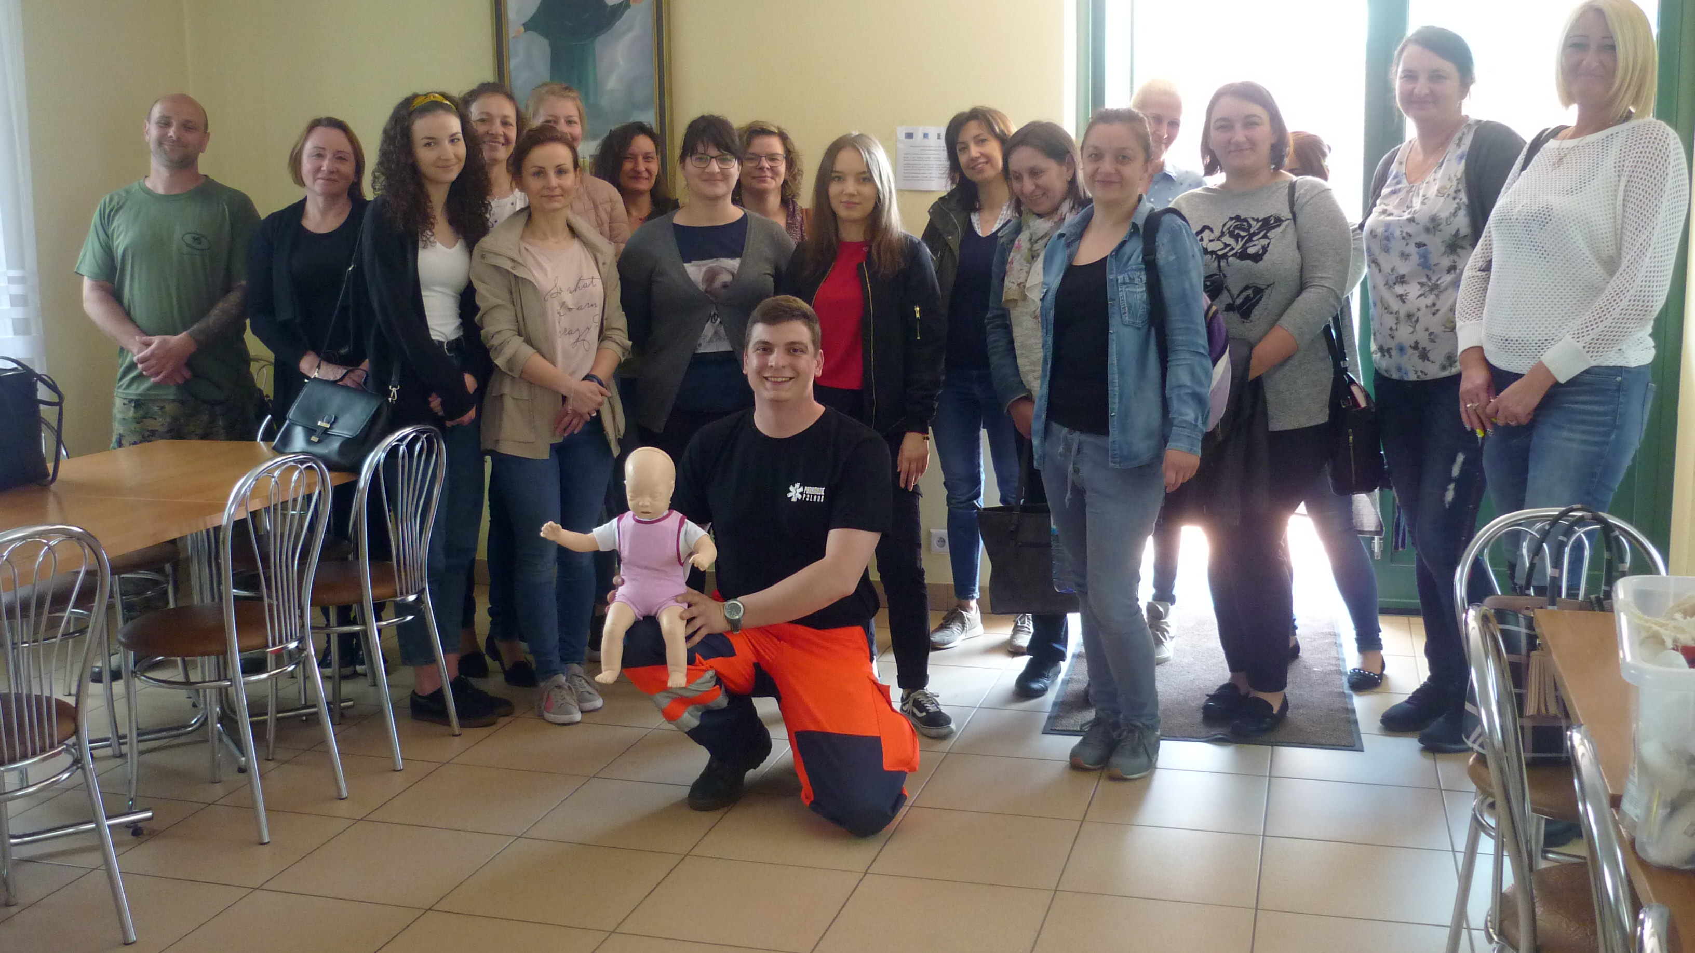
Budujemy bezpieczne społeczeństwo
FUNDACJA "Na prostej drodze" zorganizowała szkolenie z zakresu pierwszej pomocy w Obornikach. Podczas spotkania uczestnicy pozyskali wiedzę z zakresu postępowania z poszkodowanym, będącym w stanie zagrożenia życia.
Wartość projektu: 6 836,12 zł Kwota dofinansowania: 5 818,00 zł

Slide 27
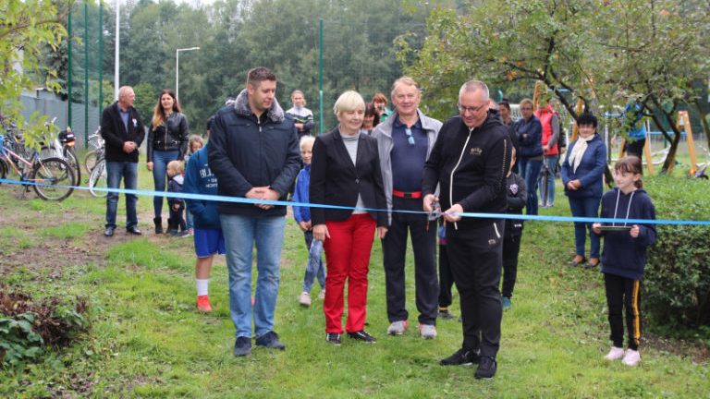
Budowa oświetlenia i zasilania energetycznego wiejskiego placu zabaw i boiska sportowego w miejscowości Pławno
Gmina Murowana Goślina zrealizowała projekt, który polegał na budowie oświetlenia wraz z zasilaniem energetycznym wiejskiego placu zabaw i boiska sportowego. W ramach realizacji zadania wybudowane zostały trzy aluminiowe słupy oświetleniowe.
Wartość projektu: 33 832,45 zł Kwota dofinansowania: 14 550,00 zł

Slide 28
Biesiada pod wiatą
Stowarzyszenie Rozwojowi w Gorzewie przy świetlicy wiejskiej posadowili wiatę rekreacyjną. Mieszkańcy włożyli ogrom pracy w przygotowanie terenu pod jej budowę. Następnie, w jesienne popołudnie, wokół wiaty zebrały się różne pokolenia, aby upiększyć to miejsce poprzez nowe nasadzenia roślinne.
Wartość projektu: 22 689,26 zł Kwota dofinansowania: 18 399,00 zł

Slide 29
"W zdrowym ciele zdrowy duch - dla dzieci i dorosłych na świeżym powietrzu ważny jest ruch"
Kółko Rolnicze w Skrzetuszu wybudowało siłownie zewnętrzną.
Wartość projektu: 7 537,00 zł Kwota dofinansowania: 6 250,00 zł

Slide 30
Rekreacyjny zakątek OSP Skrzetusz
Członkowie OSP Skrzetusza i zgromadzeni partnerzy projektu i mieszkańcy, uroczyście otworzyli wiatę z grantu LGD Kraina Trzech Rzek
Wartość projektu: 18 055,00 zł Kwota dofinansowania: 15 000,00 zł

Slide 31
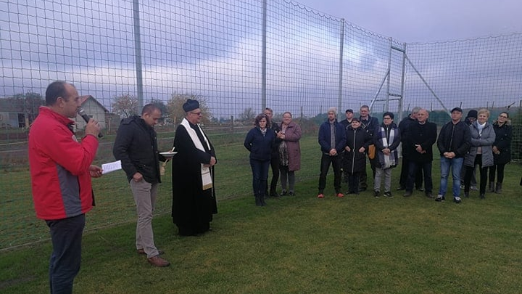
Ogrodzenie boiska na terenie sołectwa Marszewiec.
Stowarzyszenie Gronostaj Promotion otrzymało grant, dzięki któremu Sołectwo Marszewiec wzbogaciło się o nowe boisko wielofunkcyjne.
Wartość projektu: 16 551,00 zł Kwota dofinansowania: 14 895,00 zł

Slide 32
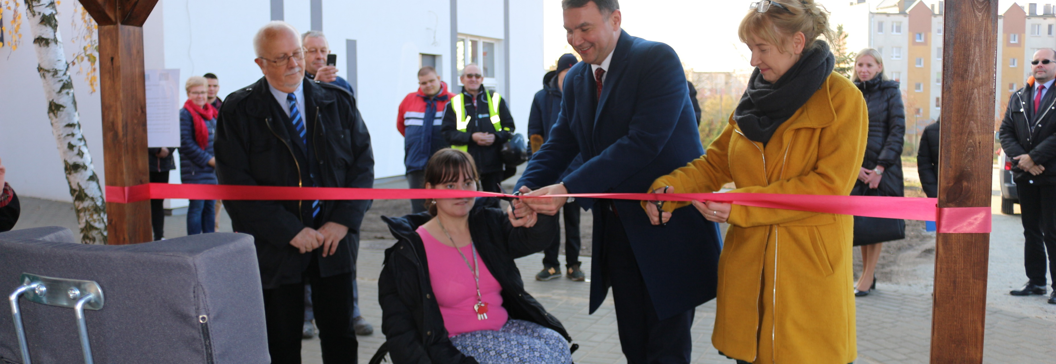
Stowarzyszenie Wspólnota Wolontariuszy Hospicyjnych "Ludzki gest" im. Jana Pawła II
Stowarzyszenie Wspólnota Wolontariuszy Hospicyjnych “Ludzki gest” im. Jana Pawła II odsłoniła wiatę dostosowaną do wypożyczania riksz i rowerów przystosowanych do potrzeb osób niepełnosprawnych.
Wartość projektu: 19 753,00 zł Kwota dofinansowania: 16 614,00 zł

Slide 33
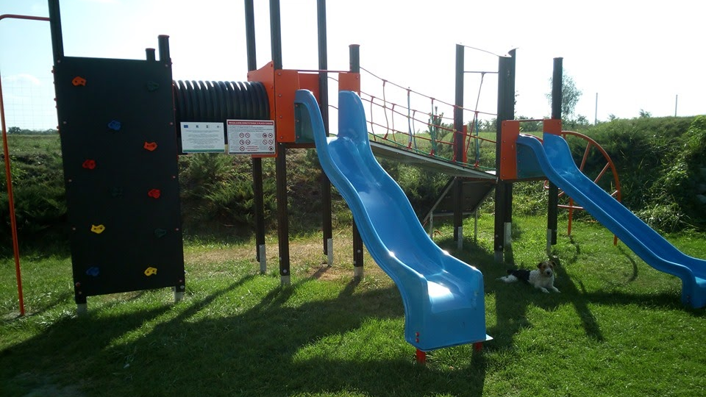
Utworzenie małego placu zabaw na terenie sołectwa Marszewiec.
Sołectwo Marszewiec wzbogaciło się o nowy plac zabaw. Stowarzyszenie GRONOSTAJ PROMOTION otrzymało grant z LGD Kraina Trzech Rzek
Wartość projektu: 15 194,00 zł Kwota dofinansowania: 14 999,00 zł

Slide 34
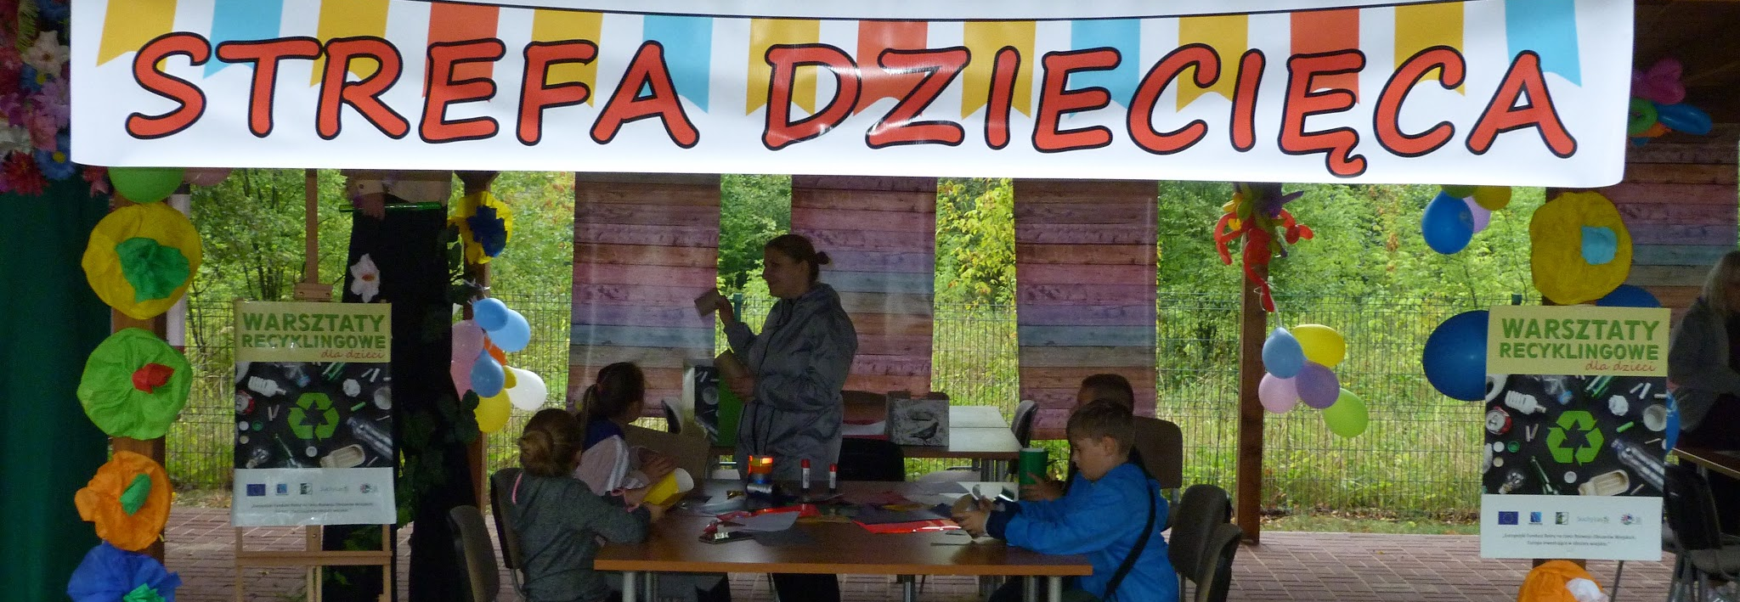
Rozwój infrastruktury rekreacyjnej i integracja mieszkańców w Domu Osiedlowym w Biedrusku.
W ramach projektu wykonano utwardzenie kostką brukową pod istniejącą wiatą rekreacyjną. Odbył się też Piknik Rodzinny,
Wartość projektu: 16 655,09 zł Kwota dofinansowania: 8 550,00 zł

Slide 35
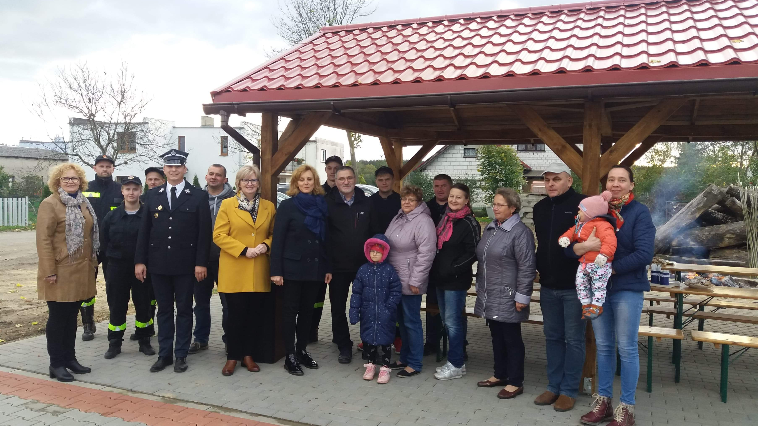
OSP Ludomy turystycznie
Budowa wiaty z miejscem na ognisko i utwardzeniem terenu
Wartość projektu: 24 766,32 zł Kwota dofinansowania: 22 498,00 zł

Slide 36
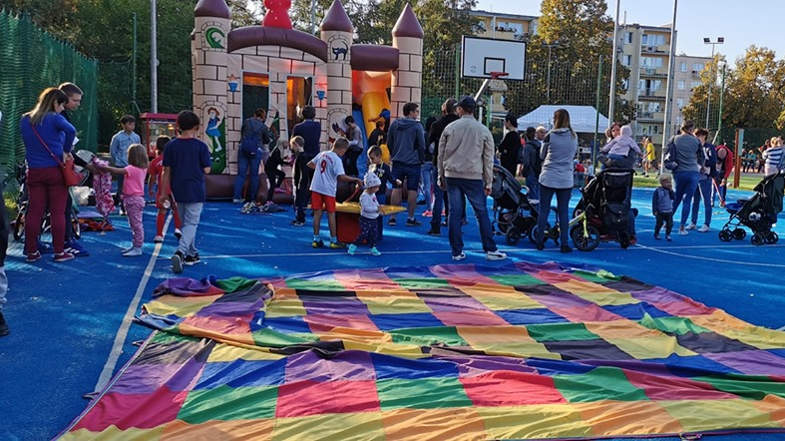
Biedrusko turystycznie
Stowarzyszenie Centrum Inicjatyw Aktywnych Obywateli, zorganizowało piknik “Dzień Sąsiada” w Biedrusku. Zakupiono statuetki dla wygranych drużyn, nagrody oraz napoje. W ramach tego projektu powstała mapa turystyczna oraz stacja naprawy rowerów.
Wartość projektu: 19 723,92 zł Kwota dofinansowania: 16 183,00 zł

Slide 37
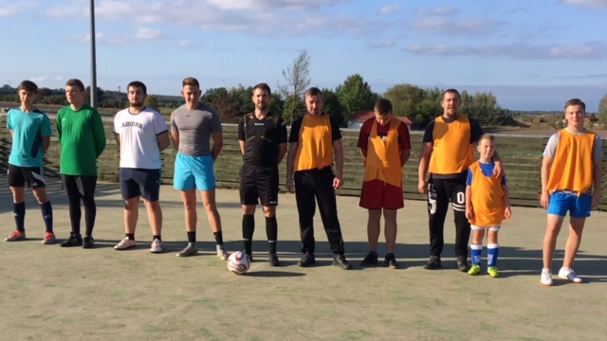
Stacja serwisowa dla rowerów przy głównym szlaku komunikacyjnym w Długiej Goślinie
Stowarzyszenie Koło Gospodyń Wiejskich w Długiej Goślinie zorganizowało Turniej piłki nożnej “Kawalerowie kontra Żonaci”
Wartość projektu: 9 306,10 zł Kwota dofinansowania: 7 536,00 zł

Slide 38
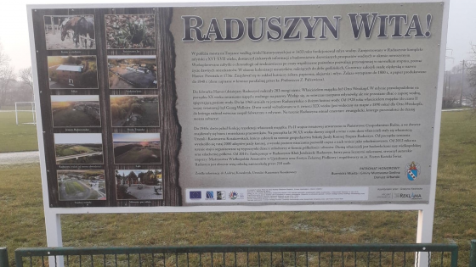
RADUSZYN WITA!
Stowarzyszenie Dolina Trojanki posadowiło Tablicę turystyczną
Wartość projektu: 6181,75 zł Kwota dofinansowania: 6051,00 zł

Slide 39
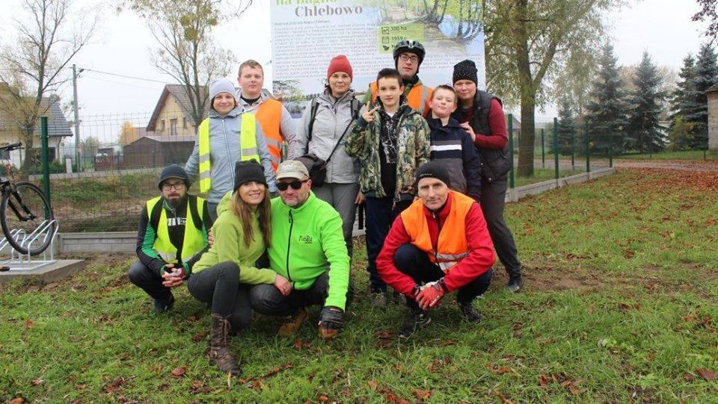
Rowerem do rezerwatu "Bagno Chlebowo"
W listopadzie odbył się rajd rowerowy z Ryczywołu do rezerwatu Bagno Chlebowo zorganizowany przez Stowarzyszenie “3xP-Puszcza Pełna Przygód”. W ramach projektu oznaczono szlak rowerowy, posadowiono tablice turystyczne oraz stworzono miejsce postoju dla turystów
Wartość projektu: 24 744,50 zł Kwota dofinansowania: 20 000,00 zł

Slide 40
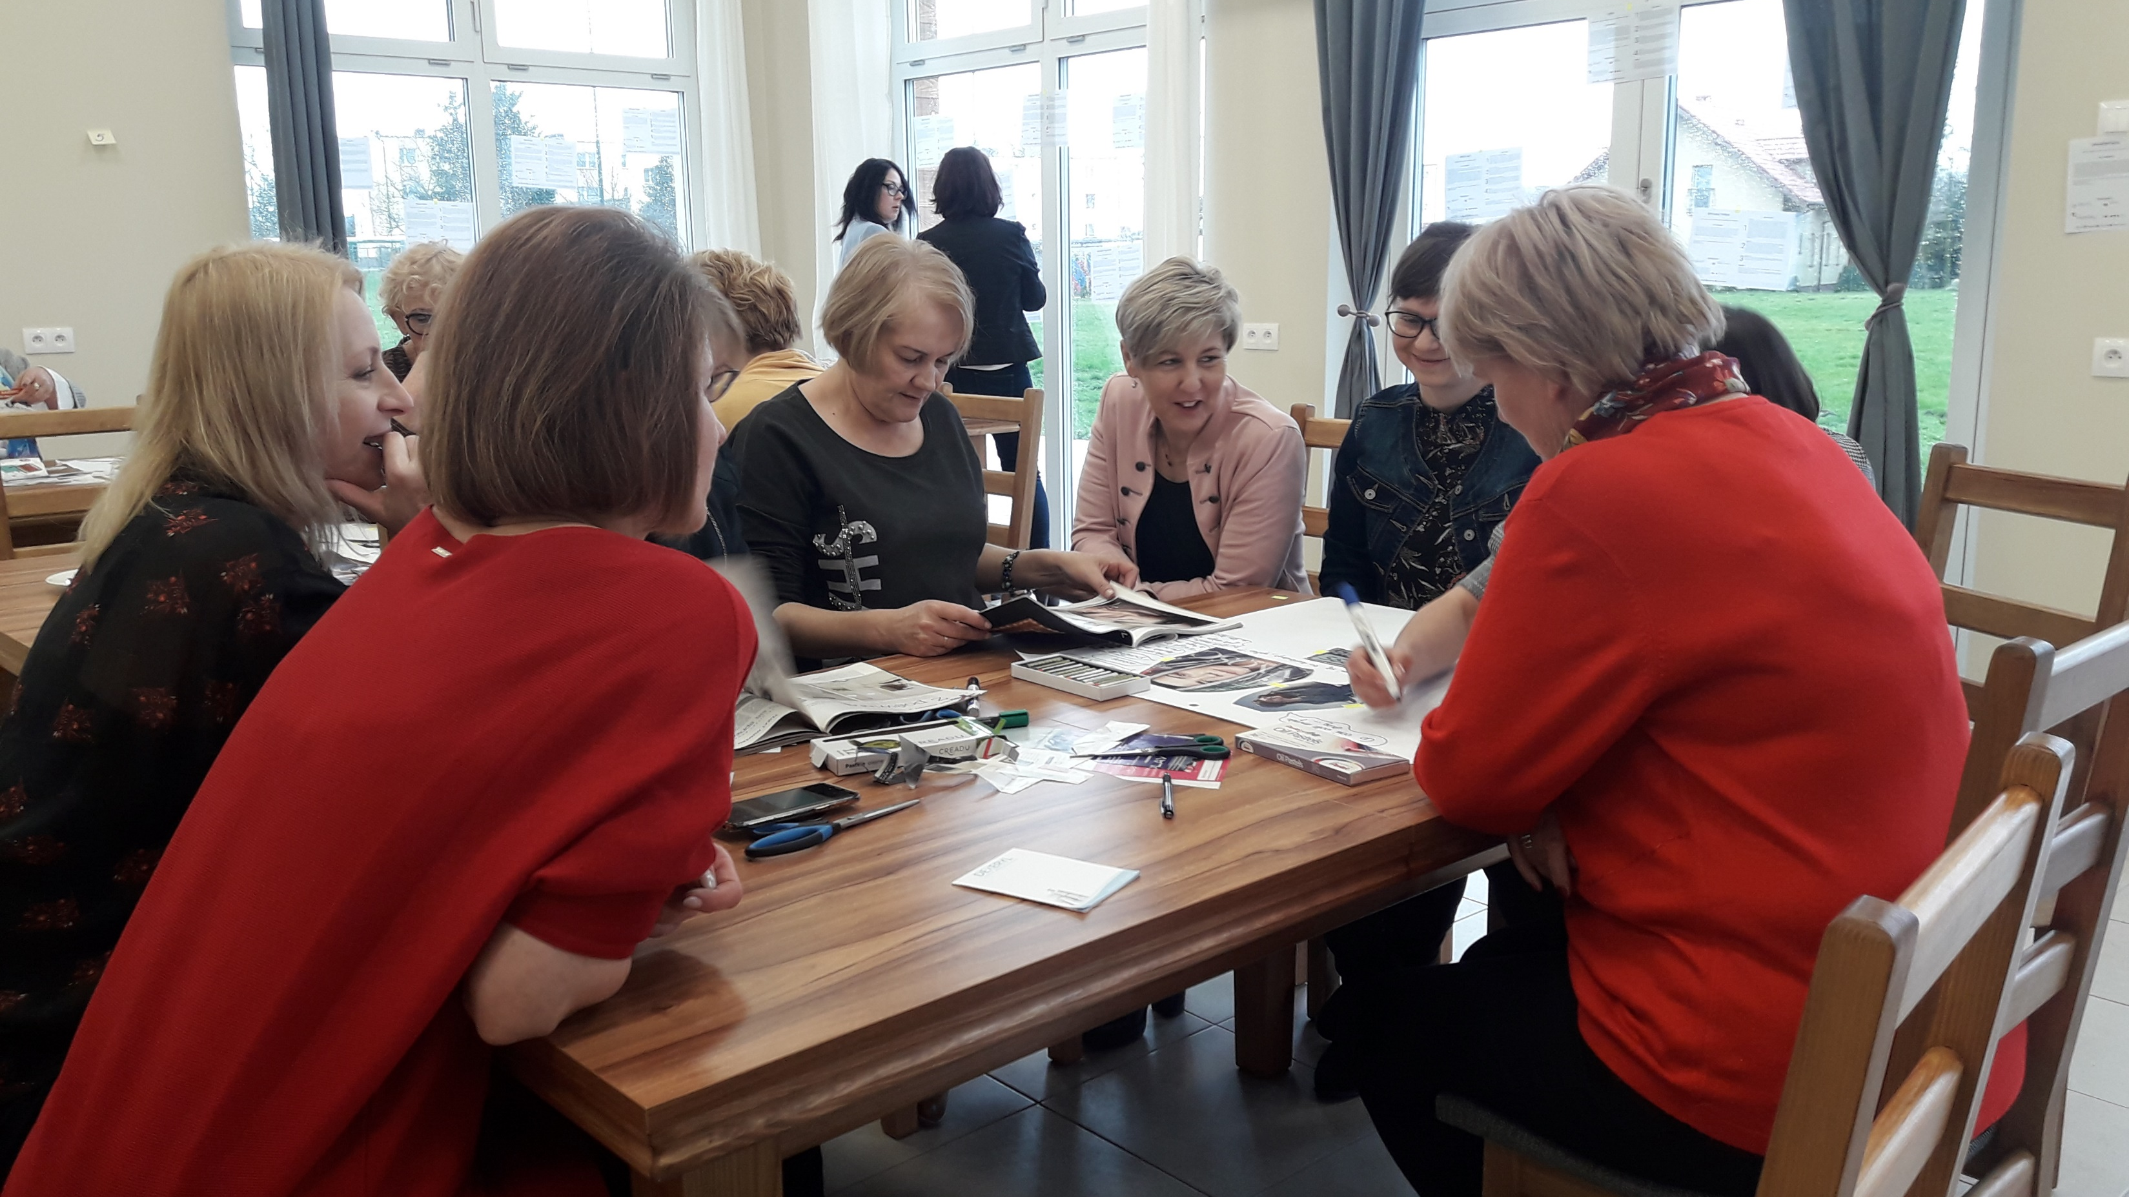
Operacja Własna Liderzy z Krainy Trzech Rzek
40 uczestników
Warsztaty stacjonarne i wyjazdy studyjne
Przeciwdziałanie wypaleniu, zachęcanie innych do aktywności

Slide 41
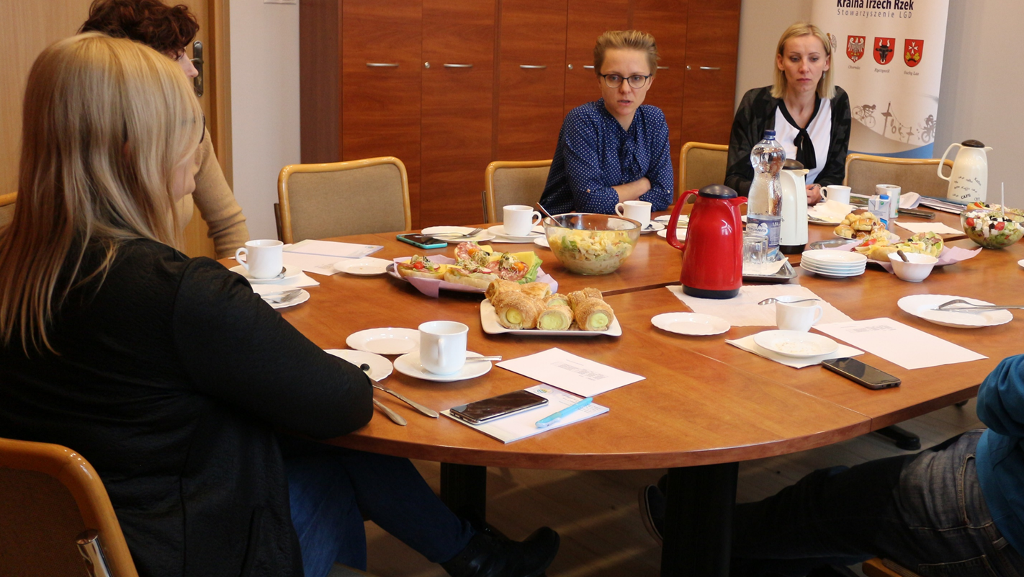
Projekty współpracy
Spotkania konsultacyjne
Turystyczny szlak rowerowy na terenie 29 gmini
Projekt wspierający przedsiębiorczość kobiet
Promocja walorów kulinarnych

Slide 42
Realizacja planu komunikacji
11 spotkań/ szkoleń
182 uczestników
65 spotkań doradczych
Publikacje w stronach www i w biuletynach
Newsletter
Plakaty, ulotki, kalendarz

Slide 43
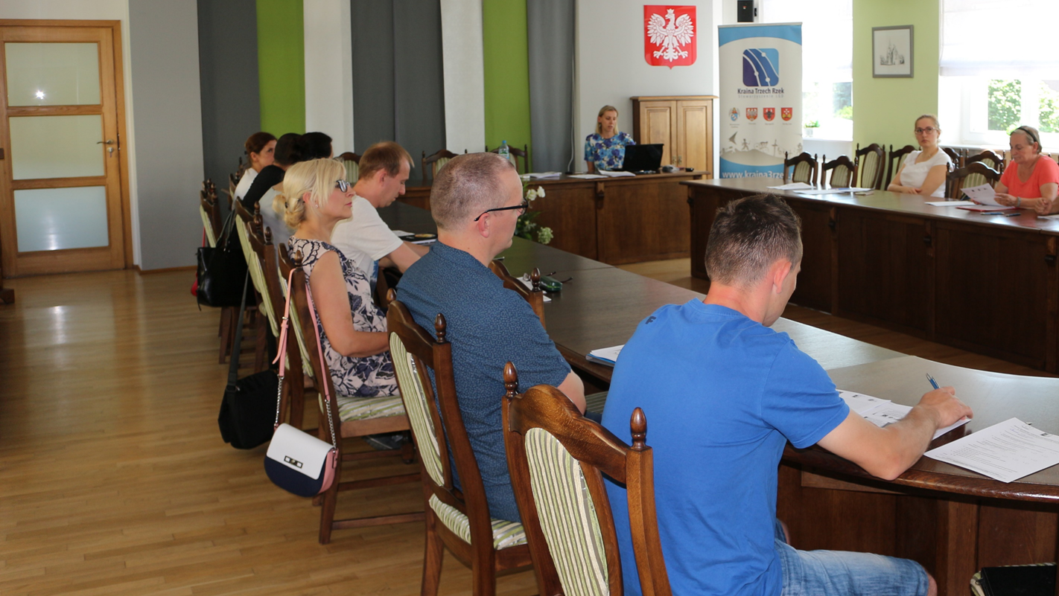
Szkolenia dla beneficjentów i grantobiorców
Dotyczące realizacji projektów dofinansowanych z LGD.
Dla przedsiębiorców i członków organizacji pozarządowych

Slide 44
Aktywizacja
5 wydarzeń
285 uczestników
4 konkursy dożynkowe

Slide 45
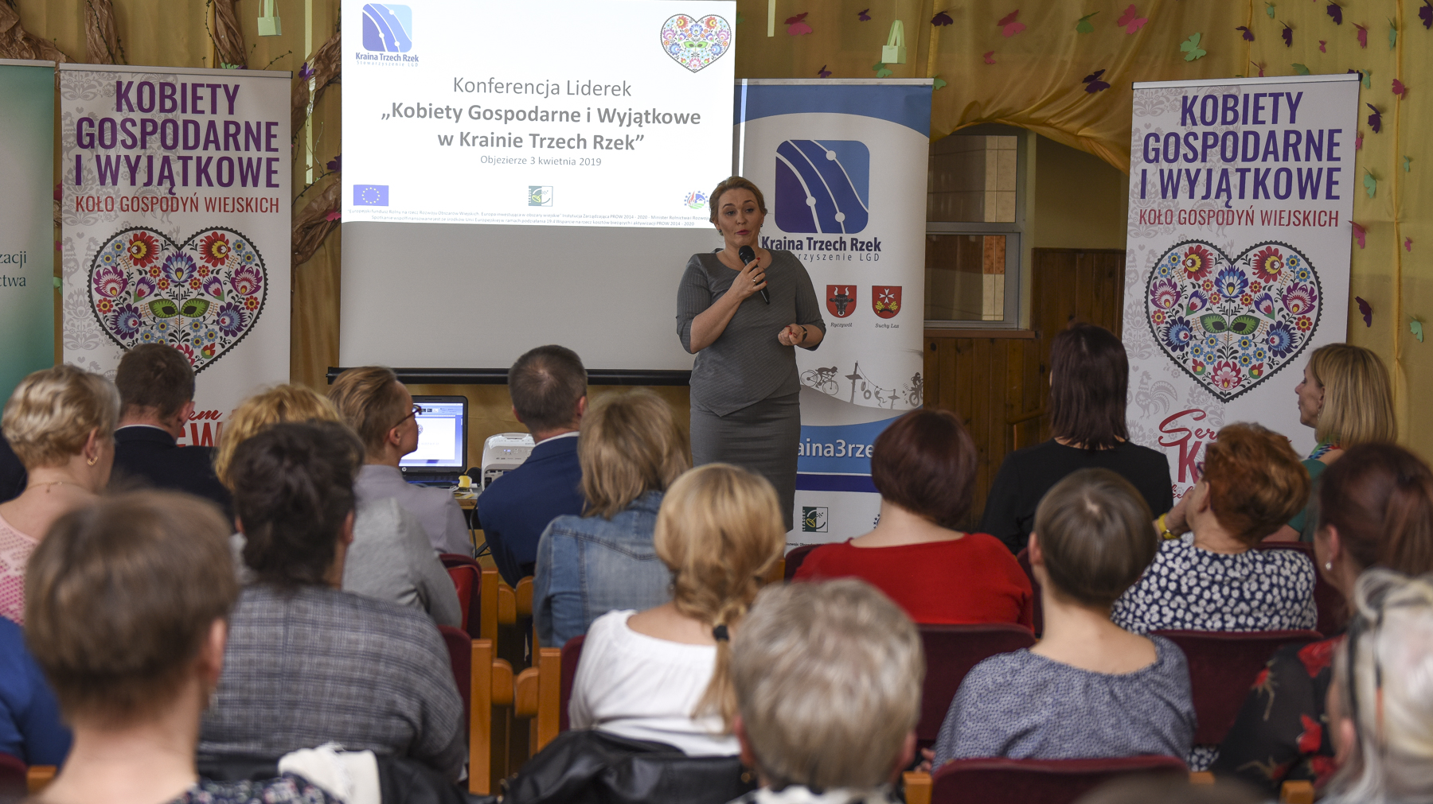
Konferencja Liderek Kobiety Gospodarne i Wyjątkowe

Slide 46
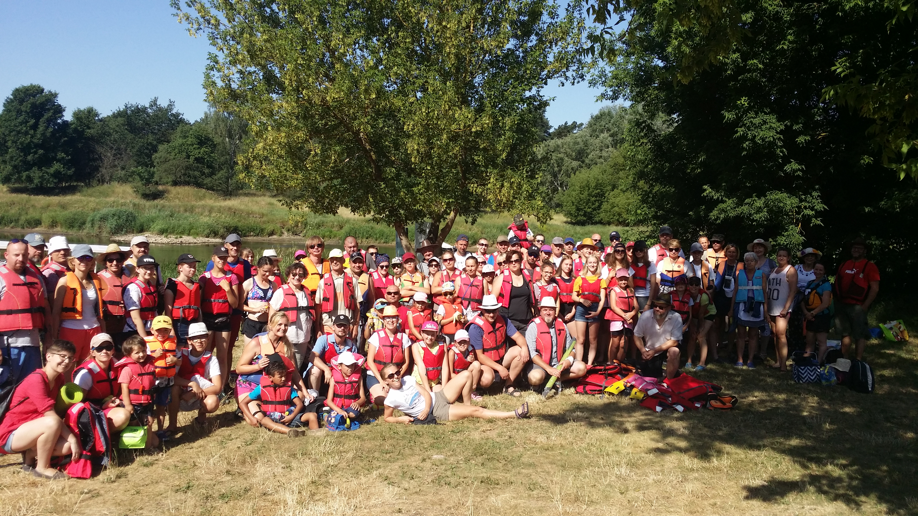
Powitanie Lata z Krainą Trzech Rzek

Slide 47
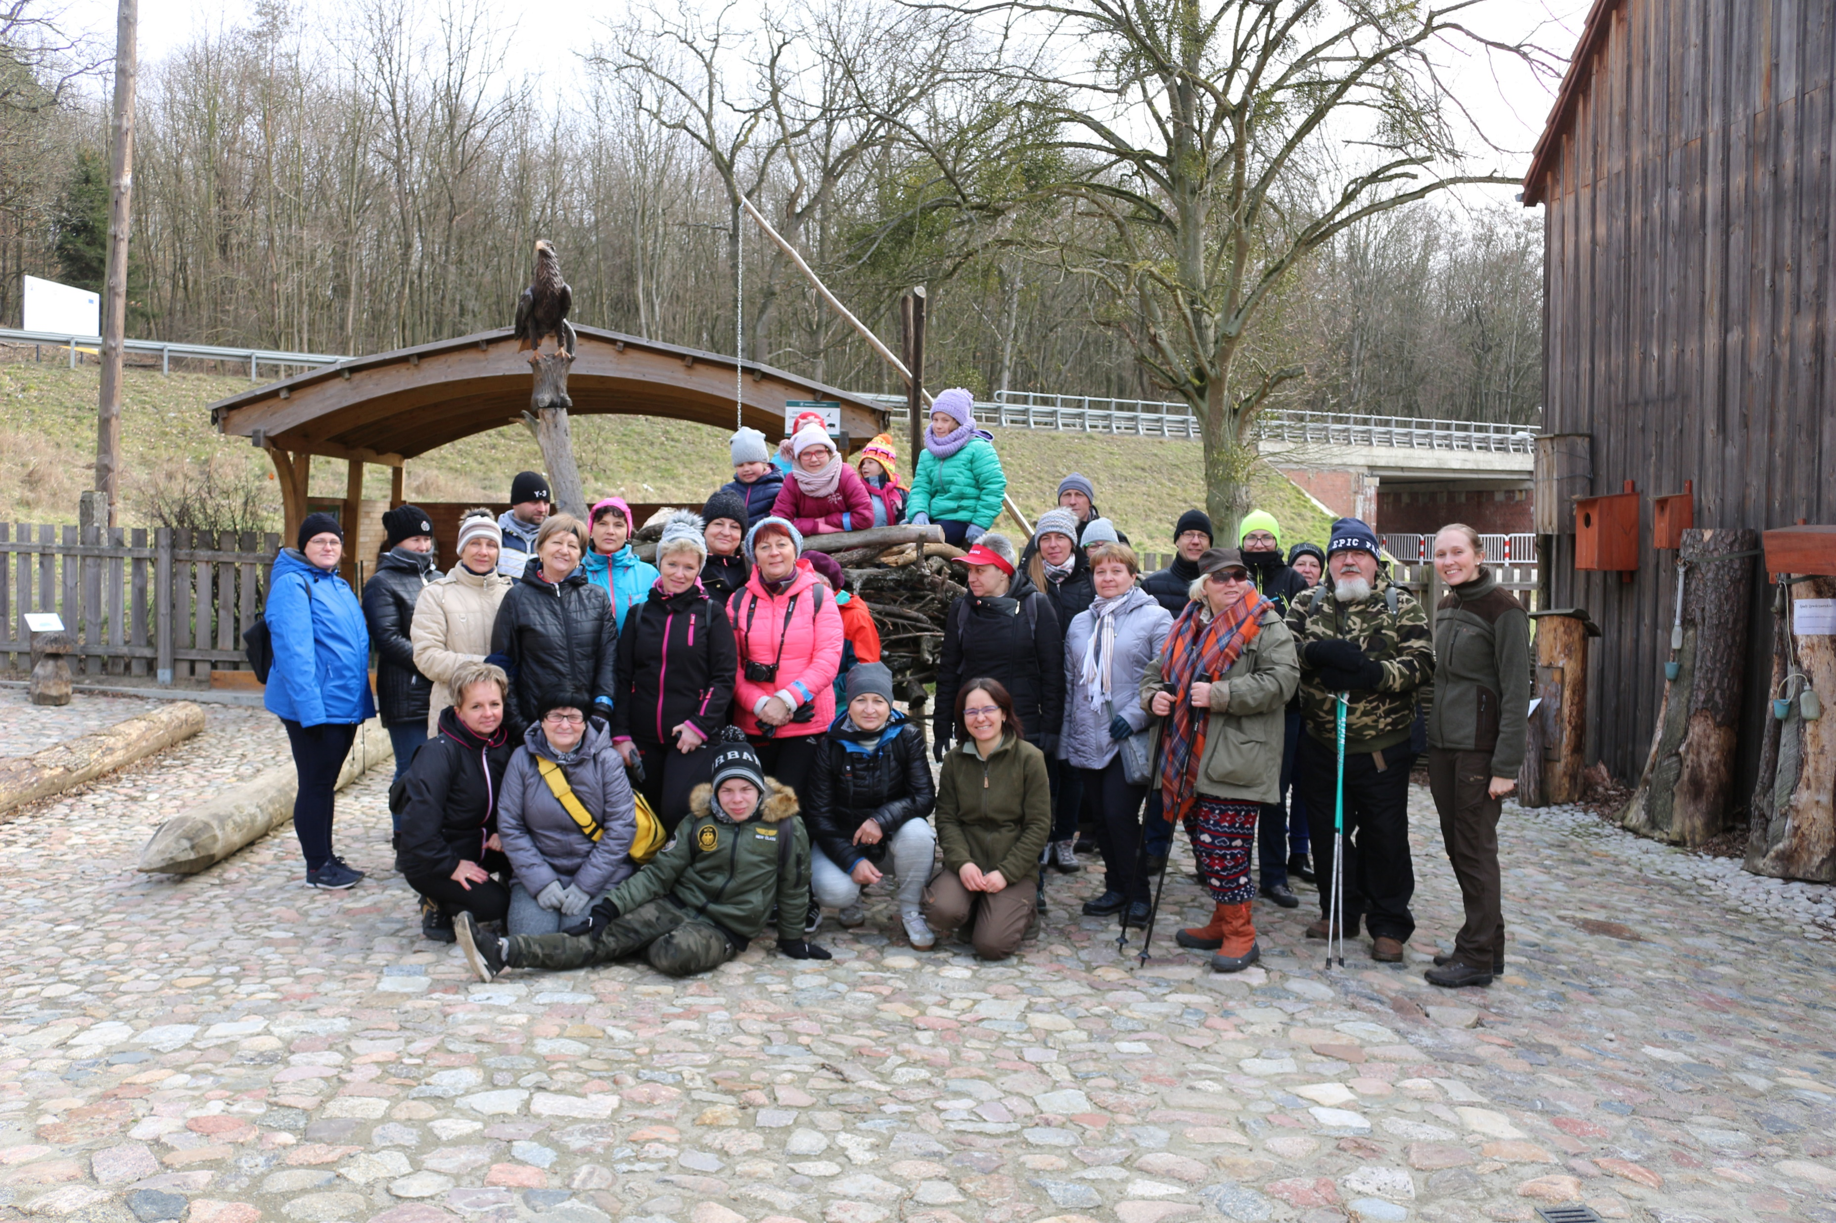
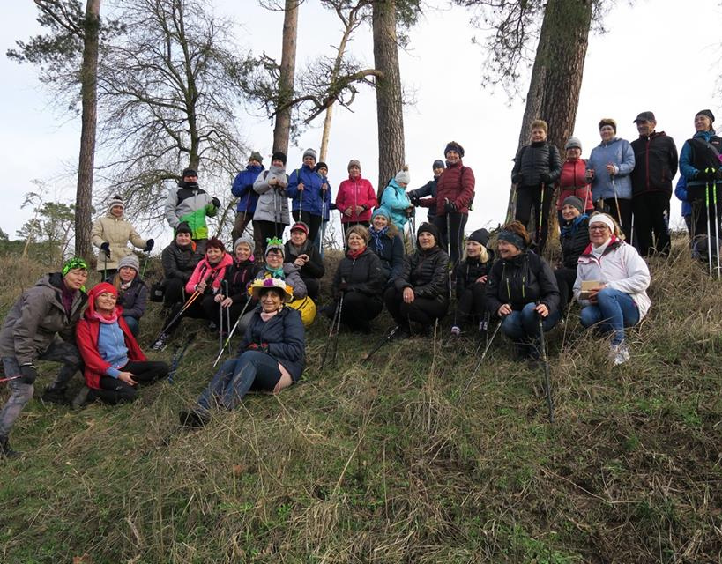
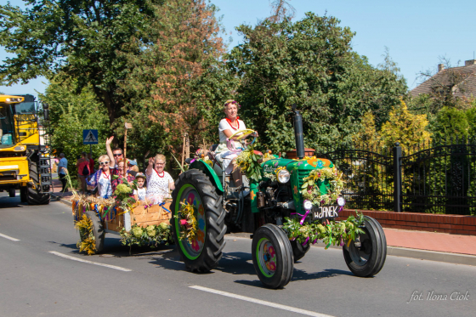
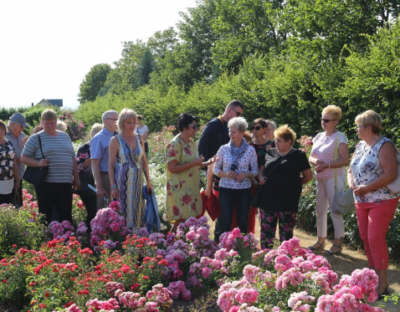
Inne wydarzenia

Slide 48
Funkcjonowanie LGD
Wynagrodzenia pracowników i członków Rady
Funkcjonowanie biura
Wyjazdy studyjne, szkolenia i konferencje

Slide 49
Szkolenia dla członków organów
18 stycznia 2019 r. w Obornikach, odbył się warsztat refleksyjny dla członków Rady Lokalnej Grupy Działania, Zarządu, Komisji Rewizyjnej oraz pracowników biura.
13 maja 2019 w Obornikach szkolenie przednaborowe dla członków Rady LGD. regulaminu funkcjonowania Rady, szczegółów dotyczących między innymi procedury grantowej, oceny wniosków, rozpatrywania odwołań oraz kryteriów wyboru operacji.

Slide 50
Pozostałe informacje
Stan zatrudnienia Pracownicy etatowi: Kierownik biura, Specjalista ds. wdrażania LSR, Specjalista ds. administracji, promocji i realizacji projektów (od 24 maja na urlopie macierzyńskim) specjalista ds. organizacyjnych i administracji (od 1 lipca 2019 r.).
Majątek stowarzyszenia. Do dnia 31 grudnia 2019 roku Stowarzyszenie nie zakupiło żadnych środków trwałych.
Zobowiązania stowarzyszenia. Na dzień 31 grudnia 2019 roku, Stowarzyszenie posiadało bieżące zobowiązania w ZUS i US dotyczące opłaty pochodnych wynagrodzeń.
Informacje o przeprowadzonych kontrolach. 02.09.2019 r. Kontrola w zakresie realizacji zobowiązań wynikających z umowy o warunkach i sposobie realizacji strategii rozwoju lokalnego kierowanego przez społeczność. Nie stwierdzono nieprawidłowości w realizacji umowy.

Slide 51
Dziękuję za uwagę

